Slide 14
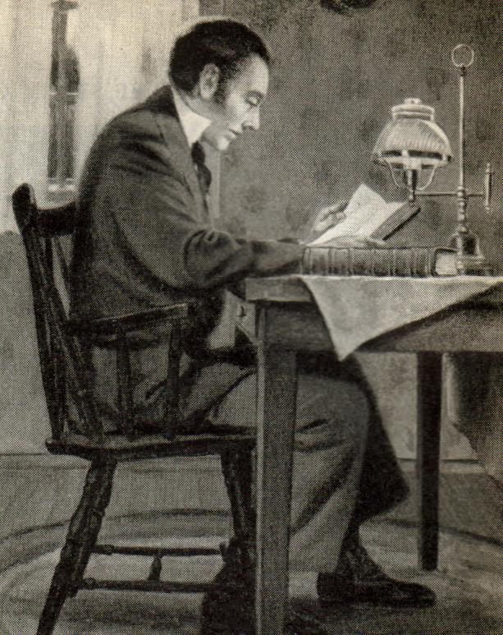
CARLOS FITCH (1805 – 1844)
Era pastor da Igreja Congregacional
Em 1842, Fitch e Apollos Halle, “elaboraram o famoso diagrama profético de 1843”
1843: Salientou o anúncio do anjo: “Caiu, caiu a grande grande Babilônia”.

Slide 15
Em sua primeira visão, Ellen G. White viu o irmão Fitch na Nova Terra, debaixo da árvore da Vida. (Primeiros Escritos, p. 17).

Slide 16
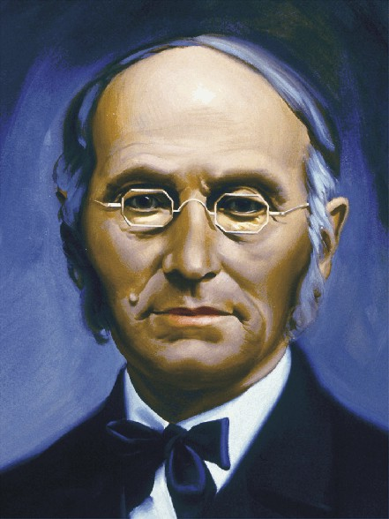
JOSÉ BATES (1792 – 1872)
Aos 15 anos de idade, deixou o lar de seus pais para seguir a vida do mar. Sua vida foi cheia de aventuras

Slide 17
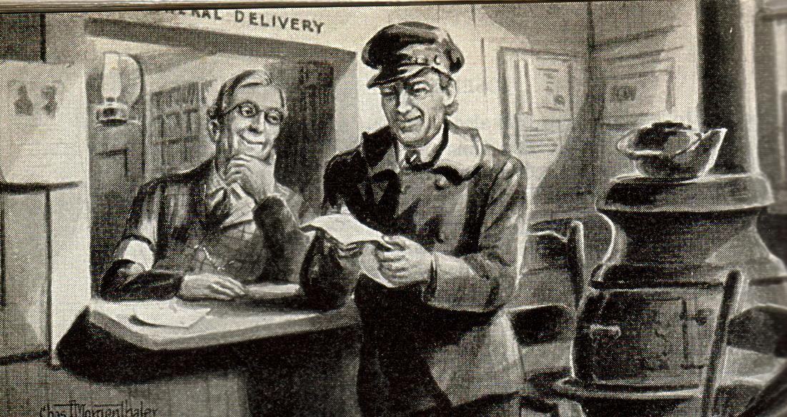
Investiu todos os recursos na pregação

Slide 18
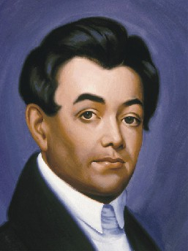
JOSUÉ V. HIMES (1805 – 1895)
“O grande agente de publicidade”
“Sob a influência de Himes, o milerismo transformou-se de uma mera curiosidade local para uma causa que receberia atenção nacional.”
R. W. Schwarz.

Slide 19
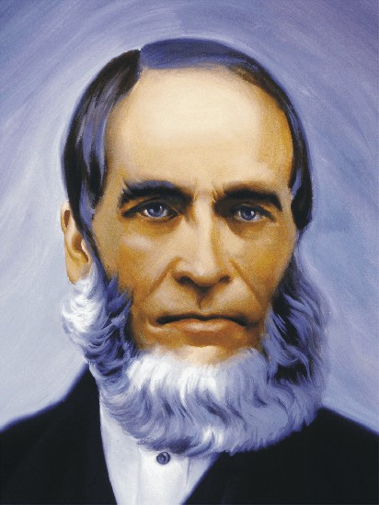
NOVA LUZ SOBRE O SANTUÁRIO
Hirã Edson (1806 – 1882)

Slide 20
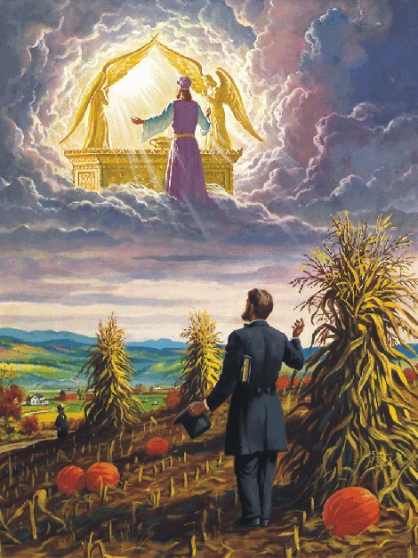
“Ele pela primeira vez entrava nesse dia no segundo compartimento desse santuário; e que Ele tinha uma obra para realizar no Santíssimo antes de vir à Terra.” (Maxwell).

Slide 21
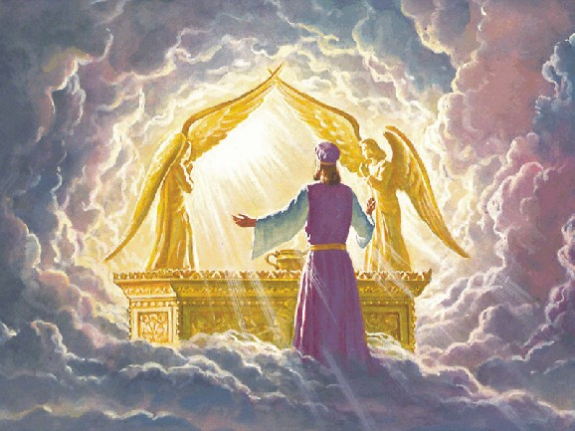
“O santuário a ser purificado, ele acrescentou, era claramente o santuário celestial, e não esta terra no seu todo.” (L.E. Froom).
Apocalipse 10

Slide 22
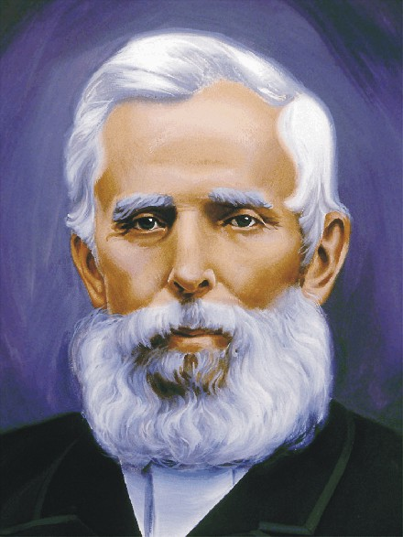
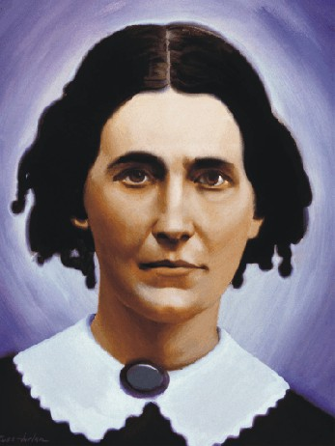
O SÁBADO É ACEITO NO MEIO ADVENTISTA
Frederico Wheeler (1811 – 1910), Hillsboro, New Hampshire, ao celebrar uma santa ceia num domingo pela manhã do início de 1844.
Raquel Oakes (1809 – 1868)

Slide 23
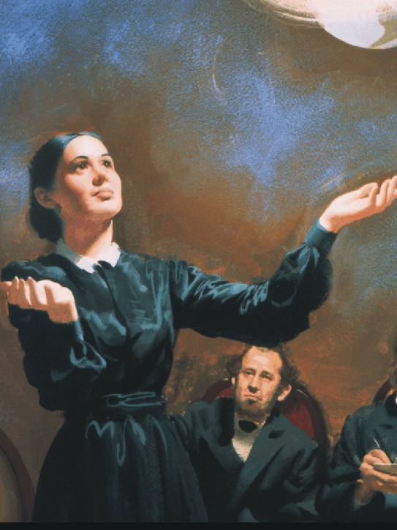
Dorchester, Massachusetts (18 de novembro de 1848) na casa de Otis Nichols:
Visão a respeito da obra de publicações.

Slide 24
“Tenho uma mensagem para ti. Deves começar a publicar um pequeno jornal e mandá-lo ao povo. Desde este pequeno começo foi-me mostrado assemelhar-se a torrentes de luz que circundavam o mundo.” (Vida e Ensinos , p. 127).

Slide 25
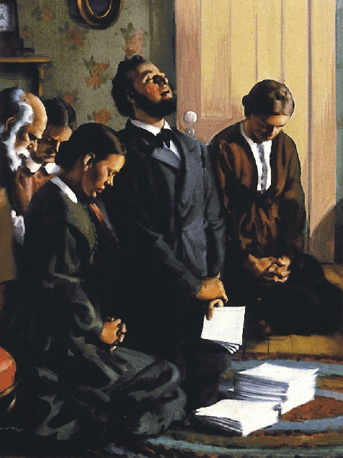
JULHO DE 1849: MIL EXEMPLARES DA REVISTA “THE PRESENT TRUTH”.
“Ajoelhamo-nos em redor dos jornais e, com o coração humilde e muitas lágrimas, rogamos ao Senhor que abençoasse aqueles mensageiros da verdade.” (Vida e Ensinos, pp.128, 129)

Slide 26
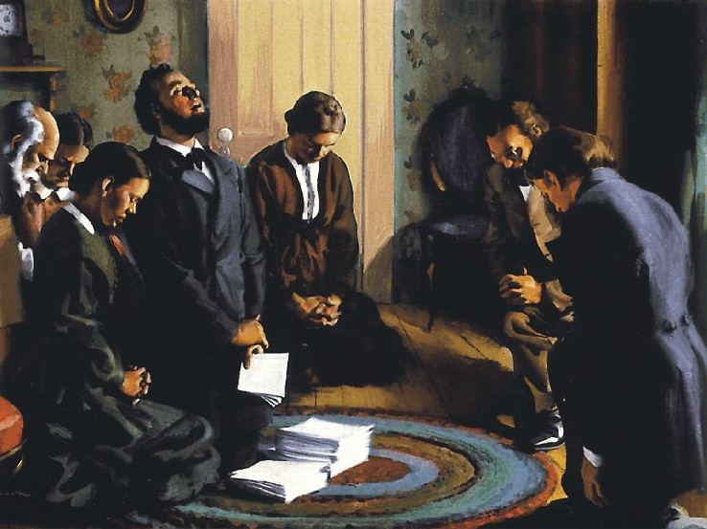
“Muitas vezes ficávamos juntos até tarde da noite, e por vezes durante a noite inteira, orando por luz e estudando a Palavra.” (Arthur L. White).

Slide 27
A ORGANIZAÇÃO DA IASD
Os mileritas jamais tiveram a intenção de fundar uma nova igreja. O tempo parecia demasiado curto, e não havia uma concebível necessidade de uma nova organização.

Slide 28
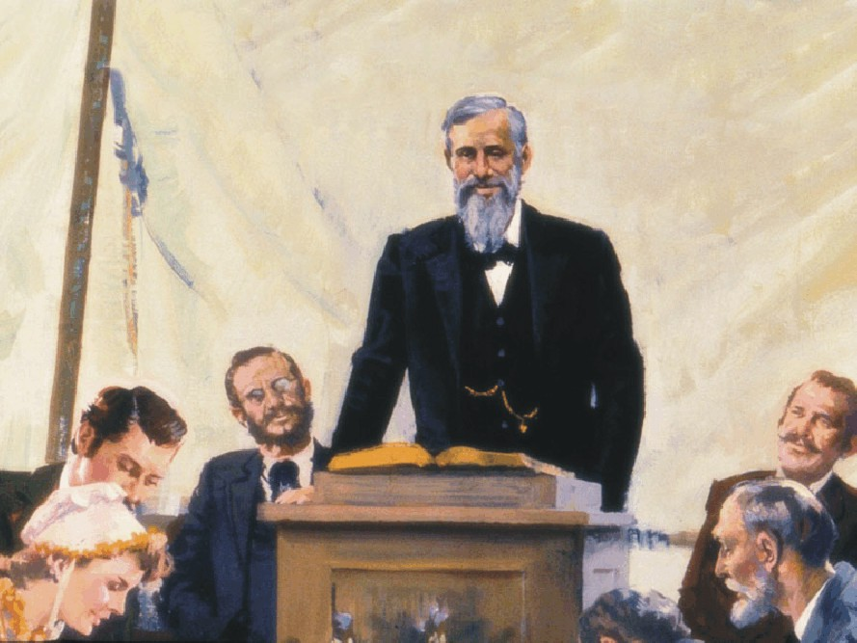
A PREMENTE NECESSIDADE DE UMA ORGANIZAÇÃO:
1- Não havia uma organização para a disciplina e não havia um registro organizado de membros e de congregações.
2- Pregadores não possuíam salários.
3- Propriedades legalizadas.

Slide 29
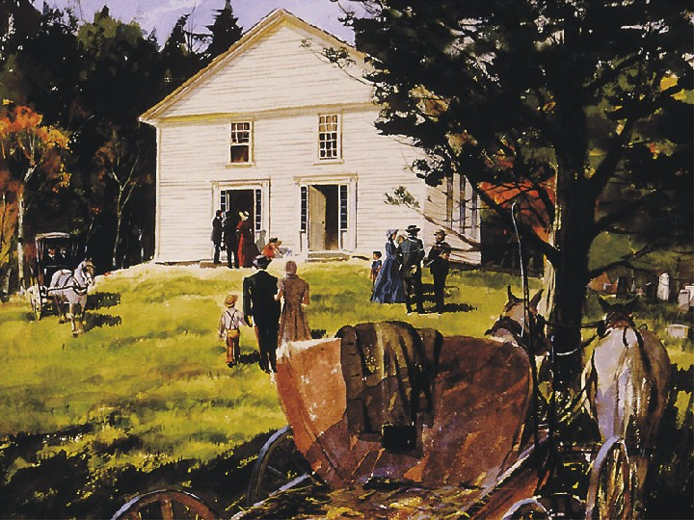
As propriedades do movimento (especialmente os terrenos sobre os quais haviam sido construídas as igrejas) ainda não estavam assegurados por uma organização legal.

Slide 30
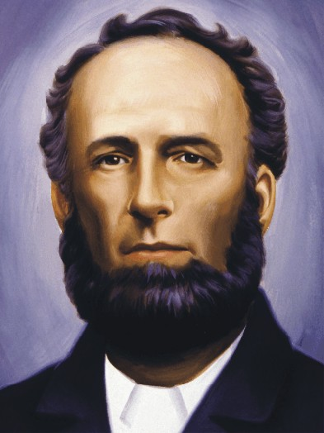
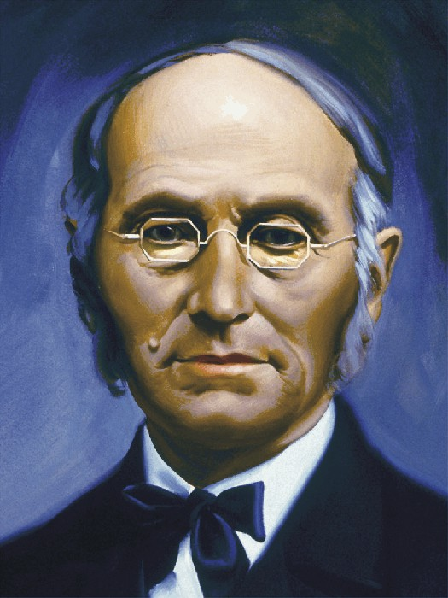
AS CREDENCIAIS E A ORDENAÇÃO DE MINISTROS:
Foi emitido uma credencial de certificado, assinado por eles mesmos como ‘ministros dirigentes’, para qualquer pregador que desse evidências de aptidão.
Tiago White
José Bates

Slide 31
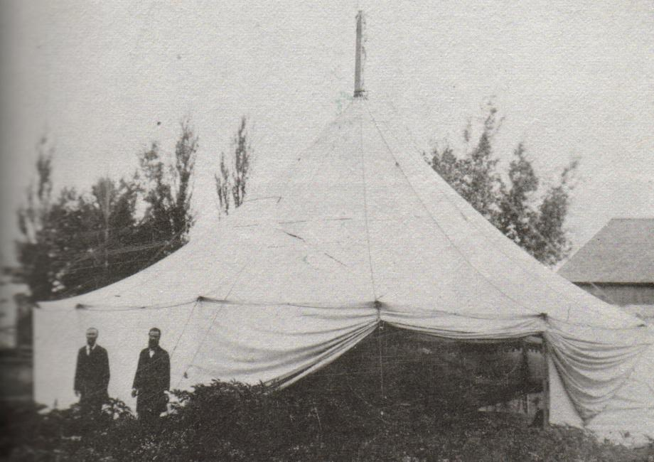
A ESCOLHA DE UM NOME
A formação de uma corporação legal:
Até 1850, o movimento adventista possuía três tipos de propriedades: tendas, algumas igrejas, e a casa publicadora de Battle Creek

Slide 32
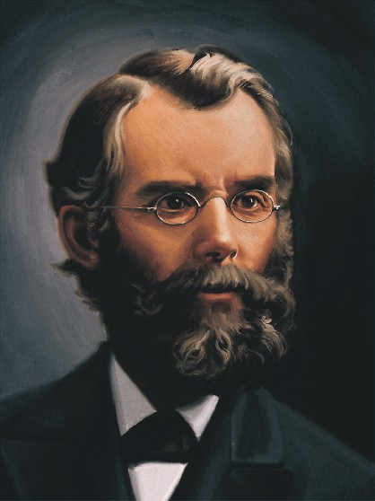
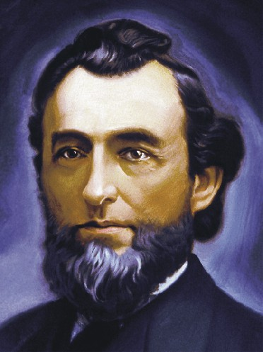
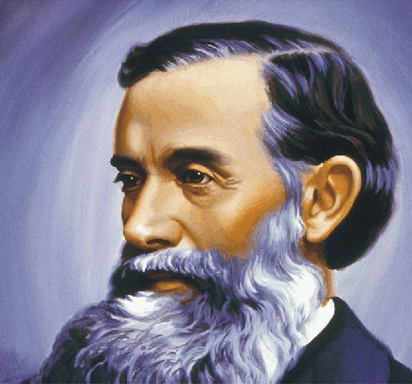
De 28 de setembro a 1º de outubro de 1860 foi realizada uma das mais significativas assembléias gerais da época, convocada por J.N.Andrews, Uriah Smith, J.H.Waggoner e Tiago White.

Slide 33
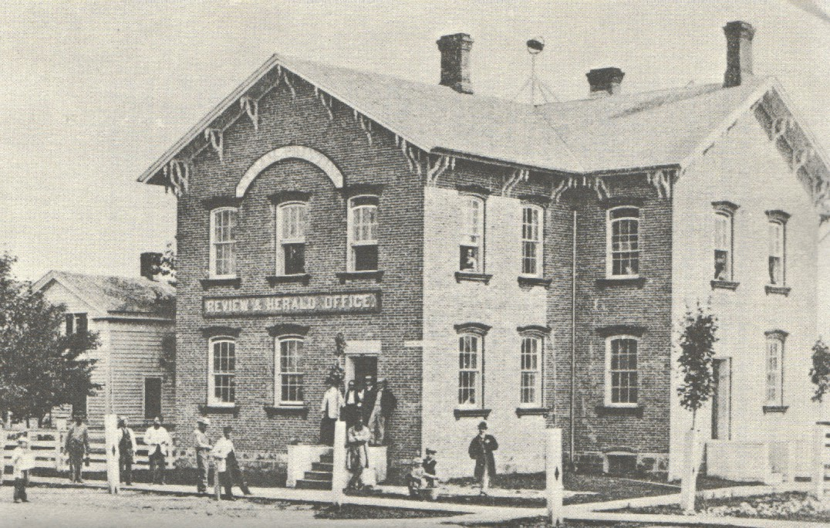
“Após dois dias de debates, um estatuto simples para uma associação de publicações (ainda sem um nome) foi votado.” (C.M. Maxwell)
Review and Herald: 1ª Organização Legal ASD

Slide 34
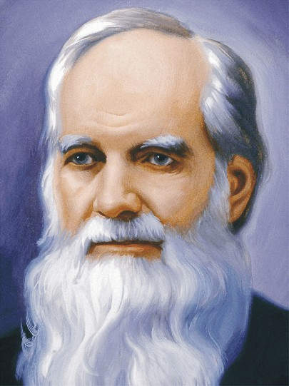
No último dia de reuniões, a comissão decidiu que deveriam adotar um nome.
David Hewitt propôs: “Que nos chamemos Adventistas do Sétimo Dia.”

Slide 35
APROVAÇÃO DO ESPÍRITO DE PROFECIA:
“O nome Adventista do Sétimo Dia exibe o verdadeiro caráter de nossa fé, será próprio para persuadir aos espíritos indagadores. Como uma flecha da aljava do Senhor fere os transgressores da lei divina, induzindo ao arrependimento e à fé no Senhor Jesus Cristo”.
(Testemunhos Seletos, vol.1 p. 80)

Slide 36
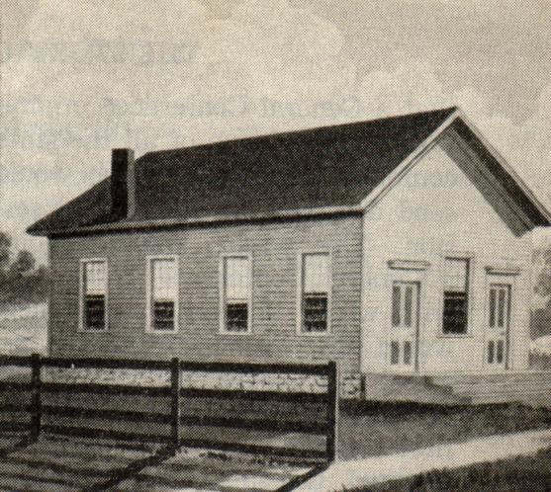
A ORGANIZAÇÃO DE UMA ASSOCIAÇÃO GERAL
De 20-23 de maio de 1863, representantes de cinco outros Estados, reuniram-se em Battle Creek, para formularem os estatutos para uma associação geral, bem como para elegerem os seus oficiais.
Local da Reunião

Slide 37
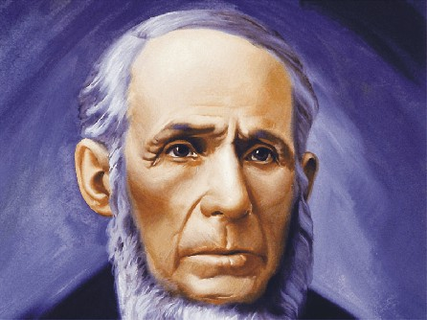
A comissão de nomeações apresentou Tiago White como Presidente, que declinou da função. John Byington foi eleito em seu lugar.
John Byington

Slide 38
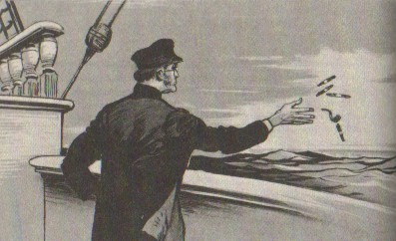
A REFORMA PRÓ-SAÚDE
Em 1821 Bates abandonou o uso de bebidas fortes;
Em 1822 abandonou o vinho, fumo e tabaco;
Em 1838 abandonou chá e café;
Em 1843 deixou alimentos cárneos.
Bates: Pioneiro da temperança

Slide 39
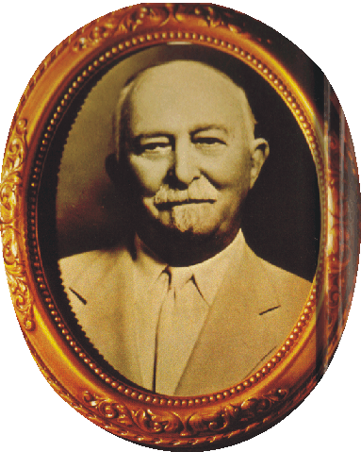
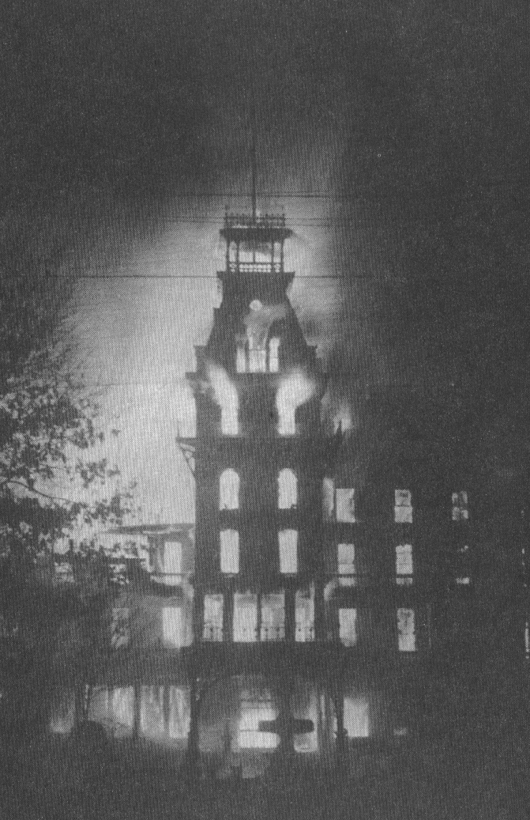
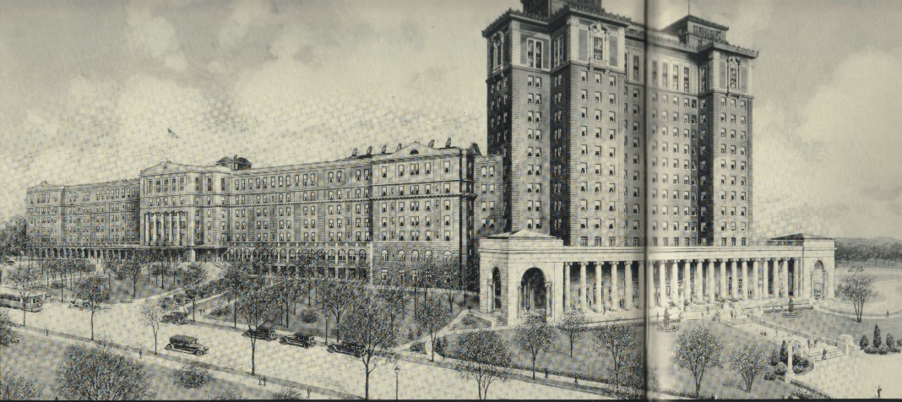
SANATÓRIO DE BATTLE CREEK
John H. Kellogg(1852-1943)
Incêndio em Fevereiro
de 1902

Slide 40
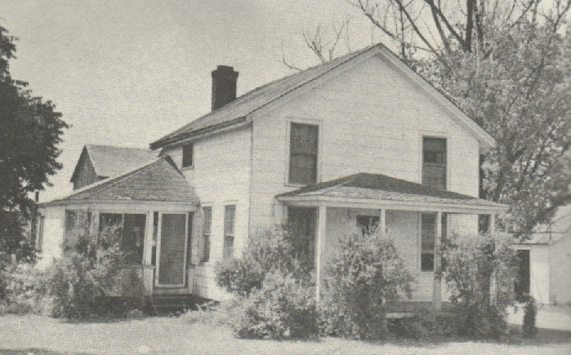
PRIMEIRA VISÃO SOBRE A REFORMA PRÓ-SAÚDE:
6 de Junho de 1863, em Otsego, Michigan.
Casa do irmão A. Hilliard

Slide 41
PRINCÍPIOS BÁSICOS REVELADOS
“O perigo de uso de drogas tóxicas, o dano do chá, do café, fumo, alcool, e alimentos cárneos; Os benefícios do vestuário higiênicos, do exercício, do descanso, sol e ar puro e de confiar no poder divino”
História de Nossa Igreja. p.447

Slide 42
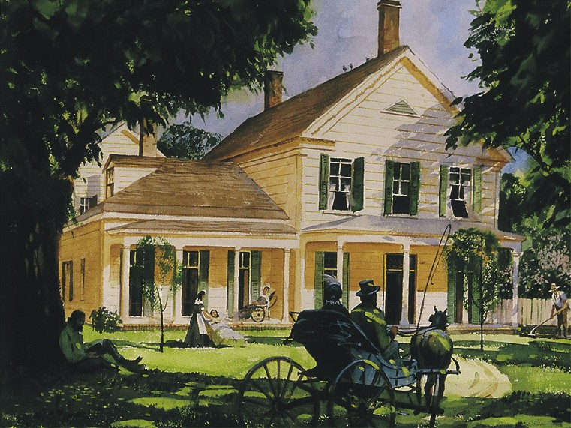
VISÃO EM ROCHESTER N. YORK EM 25 DE DEZEMBRO DE 1865:
Os adventistas deveriam estabelecer sua própria instituição de hidroterapia e vegetarianismo.
Instituto Ocidental de Reforma Pró-Saúde

Slide 43
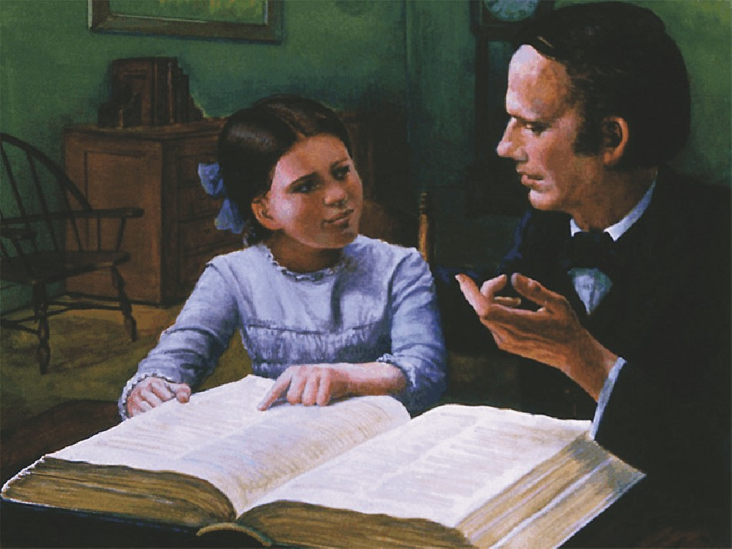
EDUCAÇÃO ADVENTISTA
Após 1844 as crianças eram discriminadas e ridicularizadas pelas crianças de outras religiões.
Tiago White sugeriu que fossem “instruídas no lar pelos pais ou por um tutor observador do sábado”(R. W. Schwarz, A history of Seven Day Adventist Education, p. 120)

Slide 44
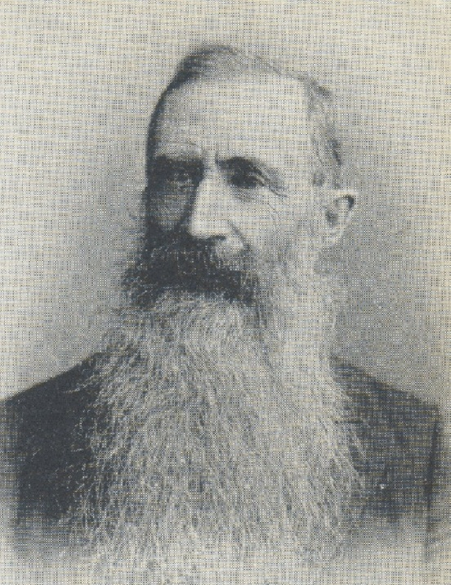
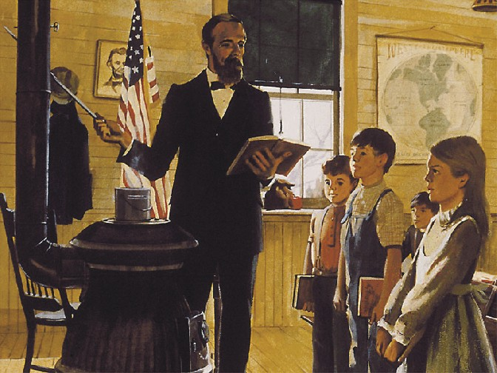
Em 1872 foi aberta a primeira escola oficial da IASD em Battle Creek, tendo a Goedloe Bell como o primeiro Professor.
Goedloe Bell

Slide 45
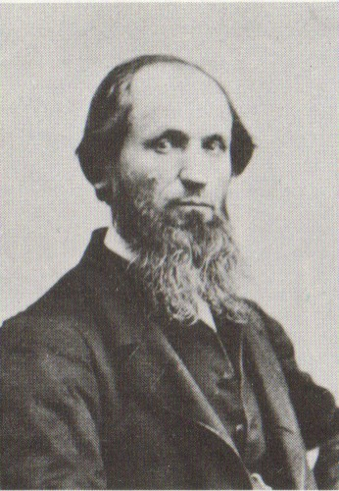
O DESENVOLVIMENTO DAS MISSÕES ADVENTISTAS
Ex-sacerdote católico, é considerado o primeiro missionário não oficial
Miguel Czechowski

Slide 46
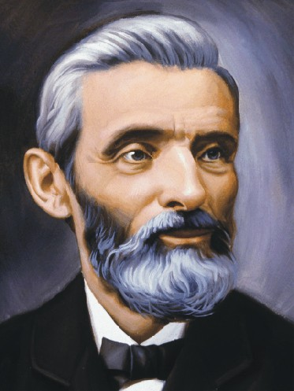
Em 1864 Czechowski pediu a J.N. Loughborough, que então realizava uma série de reuniões na cidade de Nova York, para interceder junto à Associação Geral para enviá-lo como missionário para a Itália.
J. Loughborough

Slide 47
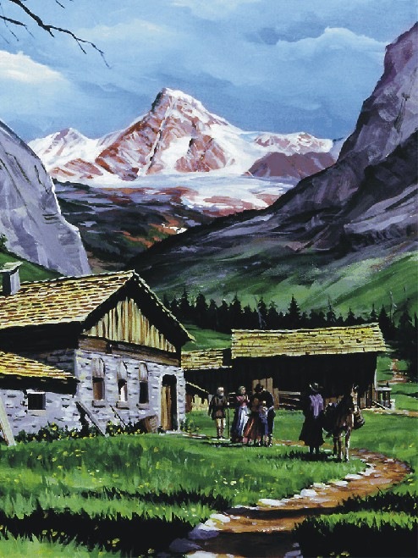
Chegando na Europa, Czechowski trabalhou inicialmene 14 meses nas proximidades de Torre Pellice, na região valdense dos Alpes da Itália.

Slide 48
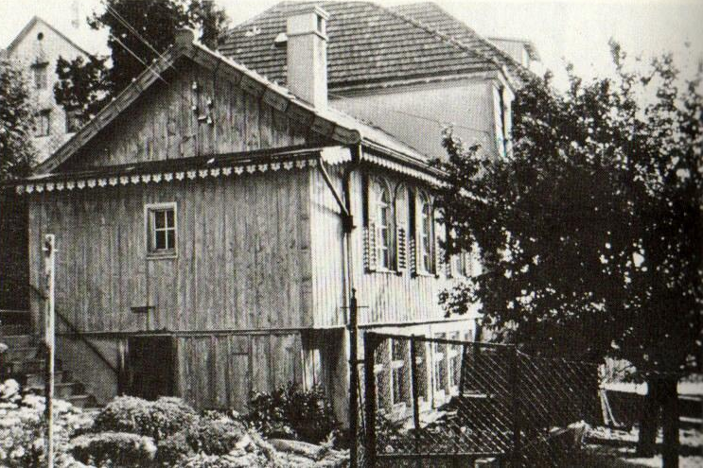
Em 1867 foi organizada a sua primeira igreja Adventista do Sétimo Dia na Europa em Tramelan.

Slide 49
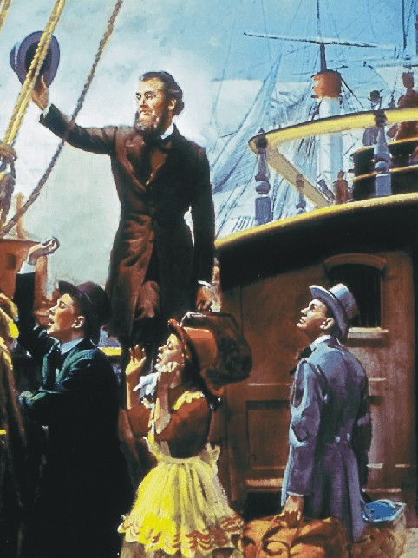
JOHN N. ANDREWS (1829 – 1883)
Primeiro missionário oficial a deixar a América do Norte como missionário além mar.
14 de agosto de 1874

Slide 50
“Andrews trabalhou na Suíça, Itália, Alemanha, Inglaterra e França. Não é sem razão que em 1878 Ellen White escreveu para a Suíça: ‘Enviamo-vos o homem mais capaz em nossas fileiras!” (C.M.Maxwell).

Slide 51
SUA SEPULTURA NO CEMITÉRIO WOLF:
“Almas estão perecendo, e que podem ser alcançadas agora. O tempo para o trabalho é curto; a noite, em que nenhum homem pode trabalhar, está próxima. Não devemos então, enquanto é dia, fazer o que pudermos para que de algum modo possamos salvar alguns?” (C.M.Maxwell).

Slide 52
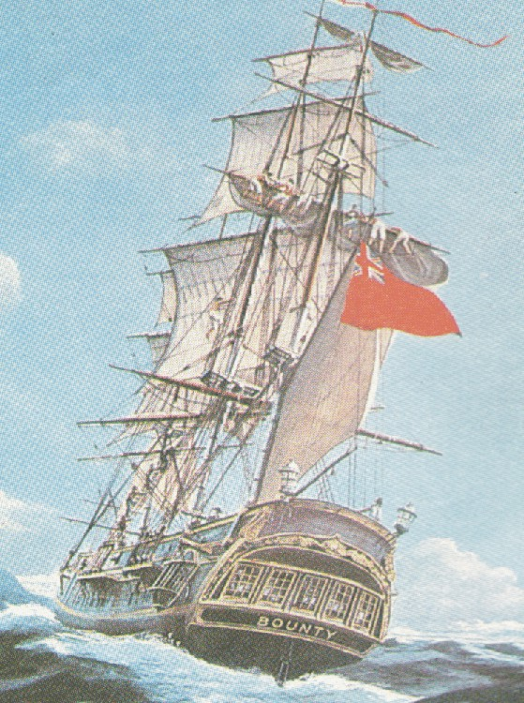
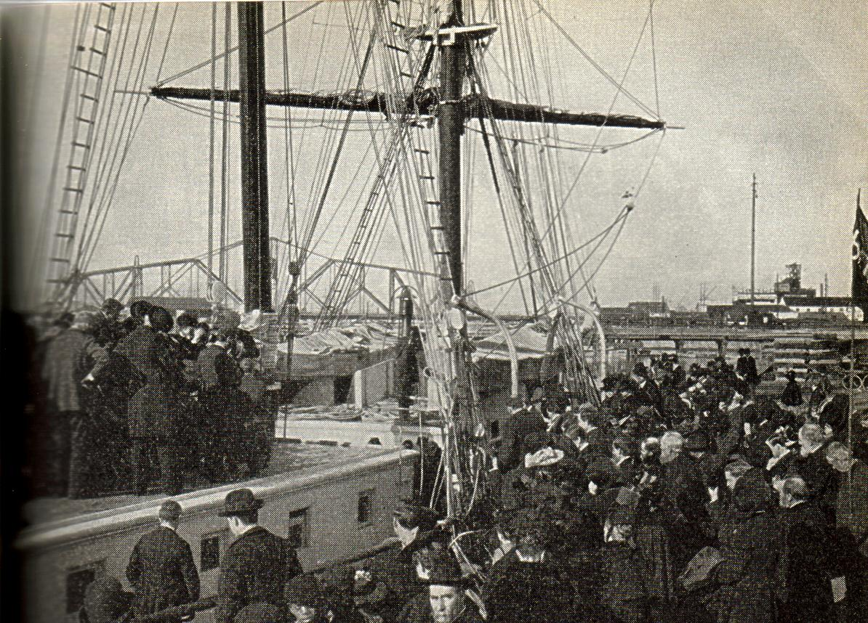
PARA AS ILHAS DO PACÍFICO
Navio Pitcairn
Bounty

Slide 53
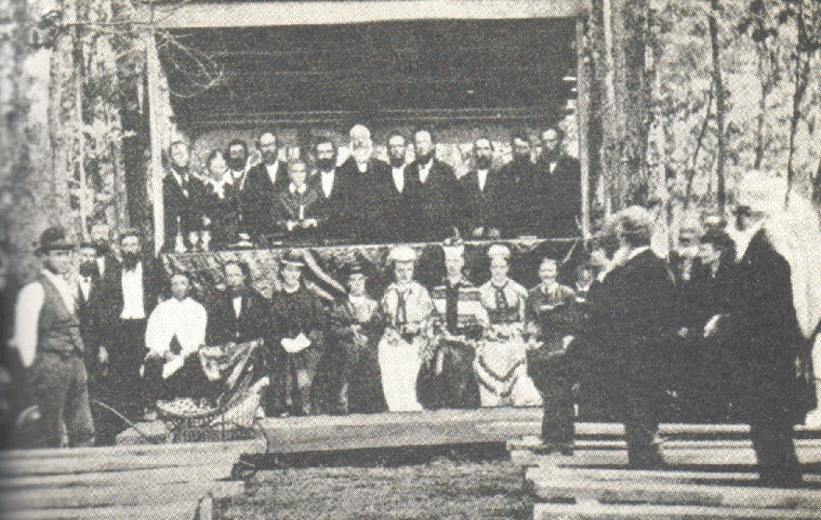
O Desenvolvimento da Idéia de Missão na IASD
MISSÃO LIMITADA AOS “ADVENTISTAS” (1844-1852)
Este conceito deve-se especialmente à teoria da “porta fechada” (Mat. 25:10), mantida nesta fase.

